Slide 2
Tradiciones en el mundo

Slide 3
Tradiciones en el mundo

Slide 4
Tradiciones en el mundo

Slide 5
Tradiciones en el mundo

Slide 6
Tradiciones en el mundo

Slide 7
Tradiciones en el mundo

Slide 9
Propósito ≠ propuesta

Slide 10
Propósito 1

Slide 11
Propósito 2

Slide 12
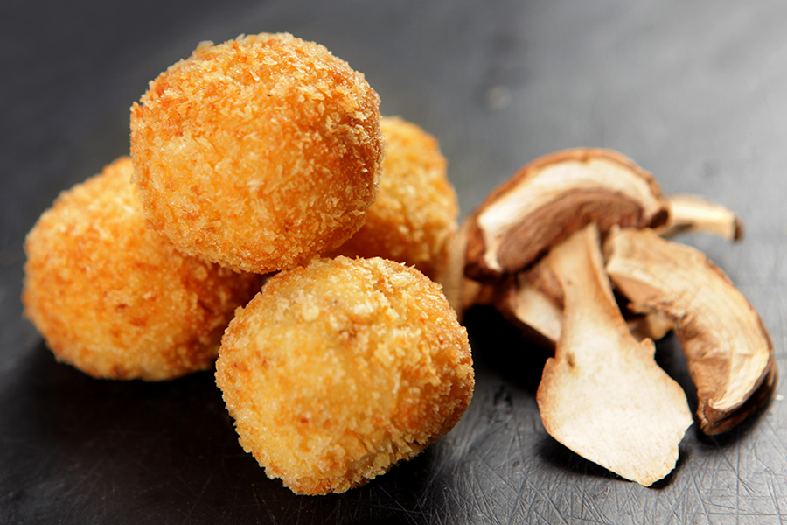
Propósito 3

Slide 14
Propósito 4

Slide 15
Propósito 5

Slide 16
“Propósitos de año nuevo” de Leonel García
https://www.youtube.com/watch?v=rBqK2FYA0Mo
²

